Slide 1

Mater y Mis – Tachwedd 2024

Slide 2

Mis diwethaf, fe wnaethom ni ofyn i chi eich barn am ddefnydd o smartphones mewn ysgolion.
Dyma beth ddywedoch chi wrthym ni:

Slide 3



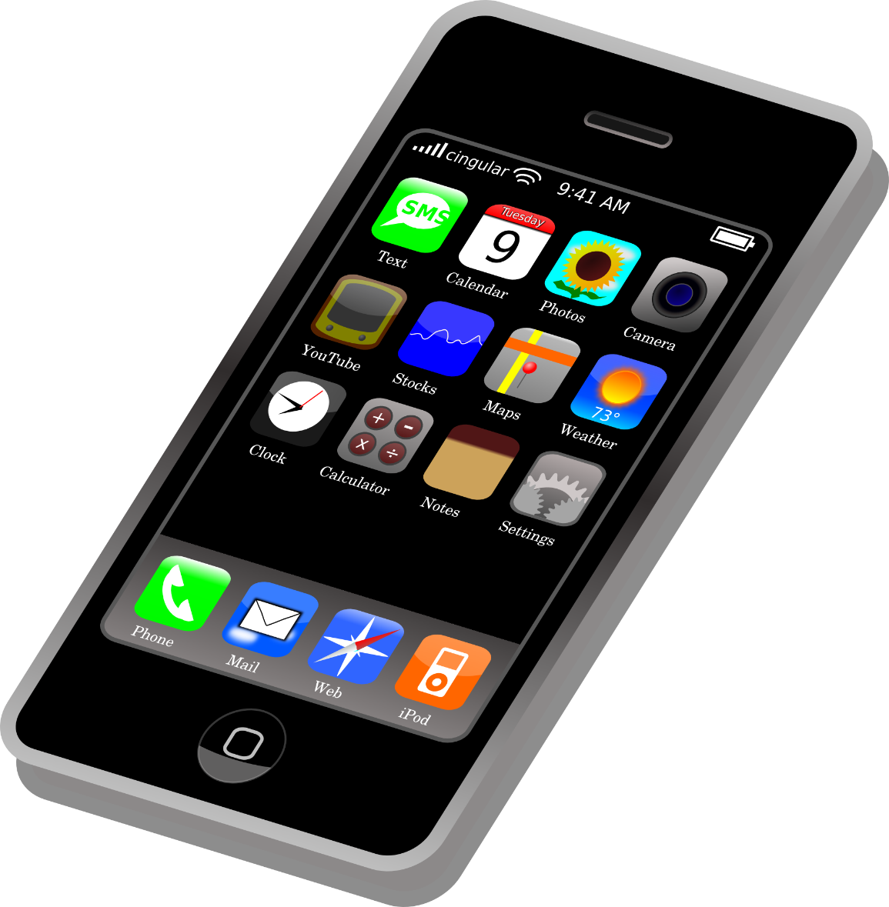
Cymerodd dros 3000 ohonoch ran yn holiadur mis Hydref
Dywedodd rhai disgyblion ysgol gynradd roedden nhw'n mynd a ffon i'r ysgol er mwyn danfon negeseuon i deulu ac i helpu chi i deimlo'n ddiogel
Dywedodd disgyblion uwchradd roedden nhw'n defnyddio eu ffôn i ddanfon negeseuon i deulu a ffrindiau, ac ar gyfer gwaith ysgol/dysgu
Mae 91% ohonoch ddim yn cael defnyddio ffon symudol yn y dosbarth
Dywedodd 51% ohonoch nad oeddech eisiau mwy o reolau ar ddefnyddio ffôn mewn ysgolion

Slide 4

Mae mater mis Tachwedd yn ymwneud a'r amgylchedd.
Cofiwch – Mae Erthygl 24 yn son dylai llywodraethau sicrhau bod plant yn cael amgylchedd glân, er mwyn iddyn nhw fedru cadw’n iach.

Slide 5
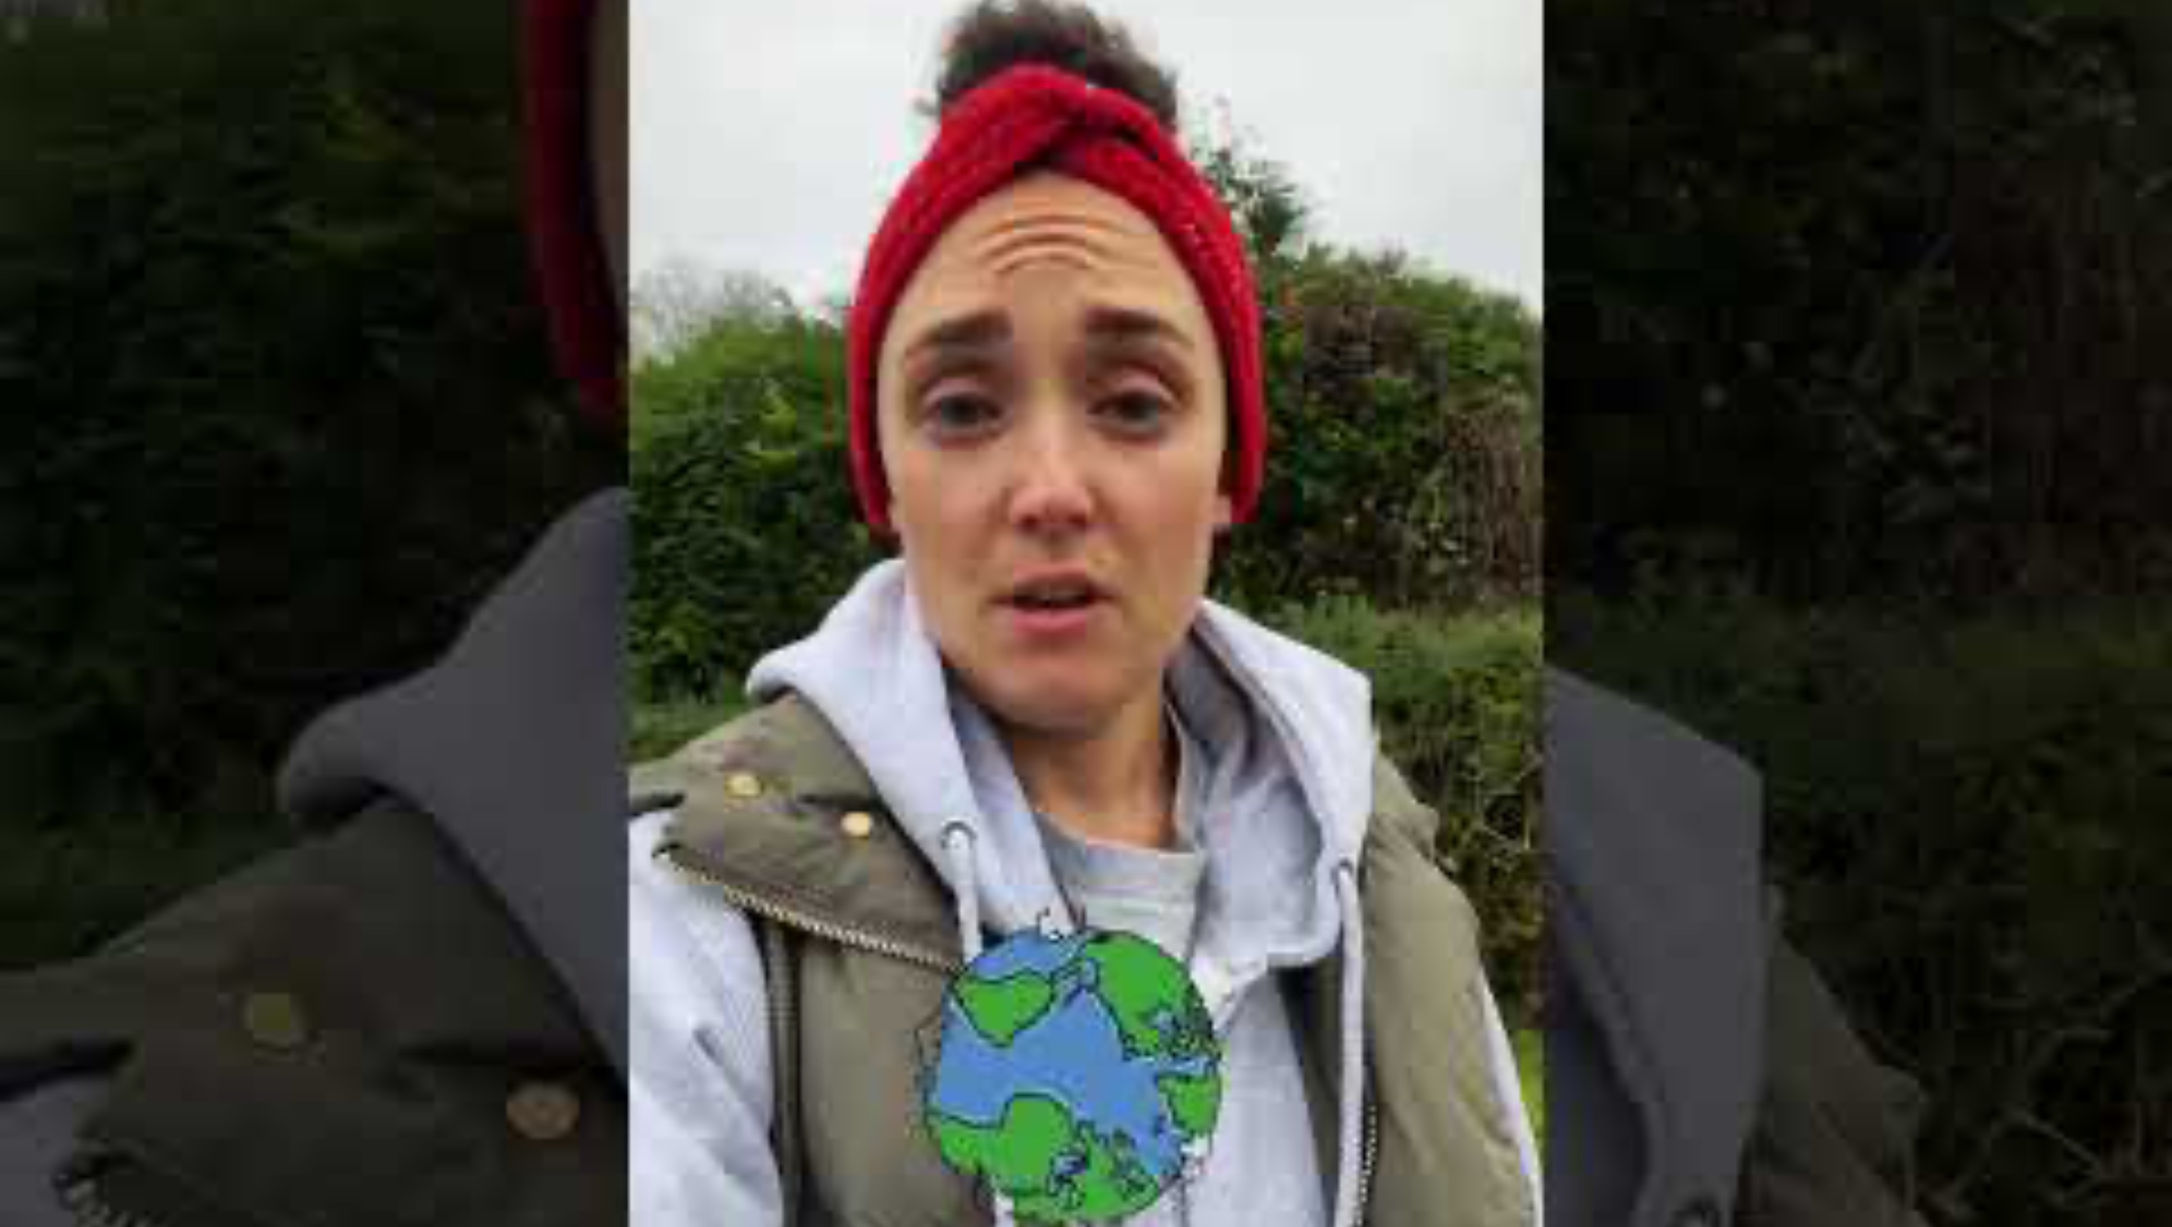
🎥 Mater mis Tachwedd: Yr Amgylchedd
Notes:
Linc i'r fideo – https://youtu.be/UmMFYGNrZnA

Slide 6

1) Trafodwch fel pâr neu fel grŵp:
Beth ydych chi'n gwneud yn barod yn eich cartref gyda'ch teulu/gofalwyr?
Beth mae eich hysgol/grwp cymunedol yn ei wneud yn barod?
Oes unrhyw beth arall hoffech ei wneud?
Ydych chi'n gwybod beth mae eich cyngor lleol neu Lywodraeth Cymru yn ei wneud?
Oes gan oedolion sy'n eich cefnogi ddigon o wybodaeth i gefnogi'r drafodaeth hon?
Notes:
Mae deunyddiau ategol ar ein tudalen gwe i blant ag anghenion dysgu ychwanegol

Slide 7

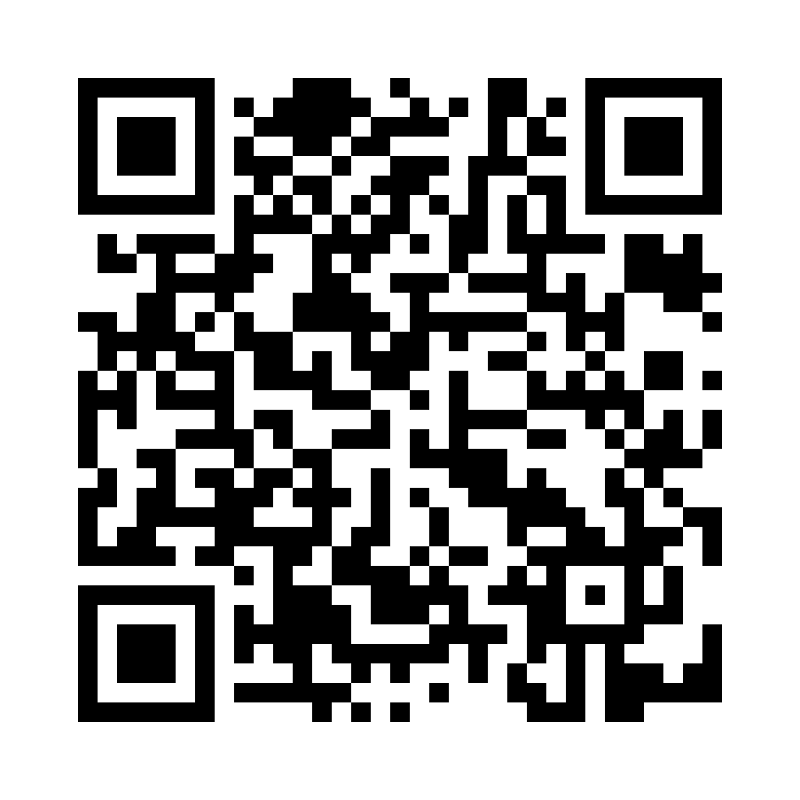
2) Rhannwch eich syniadau gyda ni wrth ddefnyddio cod QR yr holiadur neu’r ddolen
(Gall pob person ifanc wneud hyn yn unigol neu gall athro ei wneud ar ran y dosbarth)
https://online1.snapsurveys.com/hv7xgu
Notes:
Linc i'r holiadur: https://online1.snapsurveys.com/hv7xgu

Slide 8

Diolch!
Bydd Mater y Mis nesaf ar gael ar ein gwefan ar
Ddydd Llun, yr 2il o Ragfyr.

